Slide 1
Úvěrová činnost MMF

Slide 2
Hlavní etapy úvěrové činnosti
1945 – 1960: relativně malá angažovanost MMF, orientace na konvertibilitu měn a odstraňování bariér světového obchodu. Relativně nízká angažovanost MMF v úvěrových operacích – substituována USA a Marshallovým plánem.
1961 – 1970: MMF korigoval tlaky na stabilitu bretton-woodského systému. Začátek používání nového rezervního aktiva SDR – doplnění rezervy největších věřitelů pro období systémových krizí.
1971 – 1980: masivnější využívání zvýhodněných úvěrů, speciální produkty pro kompenzaci dopadů ropných krizí
1981 – 1990: prudký nárůst objemu úvěrové činnosti v důsledku dlužnických krizí rozvojových zemí
Notes:
csvukrs

Slide 3
Hlavní etapy úvěrové činnosti
1991 – 2000: speciální produkty pro postkomunistické země, adaptace nástrojů MMF na podmínky globalizované ekonomiky
s náhlými přesuny kapitálových zdrojů
2001 - 2006: rychlý ekonomický růst, rozmach zahraničního obchodu a investic, relativně nízká inflace. Příznivá ekonomická situace většiny zemí →prudký pokles úvěrové činnosti MMF. Zaměření MMF na ekonomický dohled a technickou pomoc v rozvíjejících se ekonomikách a růst angažovanosti MMF ve finanční pomoci nejchudším zemím.
od 2007: celosvětová finanční a ekonomická krize. Reakce MMF – dohoda s oficiálními věřiteli a zvýšení úvěrové kapacity. Komplexní reforma úvěrových nástrojů a zavedení nových typů úvěrů – úvěry pro země se silným ekonomickým základem a specifickými problémy. MMF – posílení zvýhodněné úvěrové pomoci pro nejchudší země.
Notes:
csvukrs

Slide 4
Současné cíle úvěrové činnosti
Podpořit přizpůsobení na různé typy šoků tak, aby bylo možno se vyhnout zničujícímu ekonomickému přizpůsobení nebo státnímu bankrotu
Působit jako katalyzátor pro získání dalších finančních zdrojů, jež by bez zapojení MMF byly nedostupné
Předcházet finančním krizím
Notes:
csvukrs

Slide 5
Úvěrová činnost
Úvěrová činnost MMF realizována v rámci finanční struktury MMF
Finanční struktura vychází z tři pilířového uspořádání.
Každý pilíř reprezentuje samostatný typ finanční asistence.
1. pilíř – standardní úvěrová aktivita
2. pilíř – zvýhodněná finanční pomoc a snižování zadlužení
3. pilíř – emise SDR
Notes:
csvukrs

Slide 6
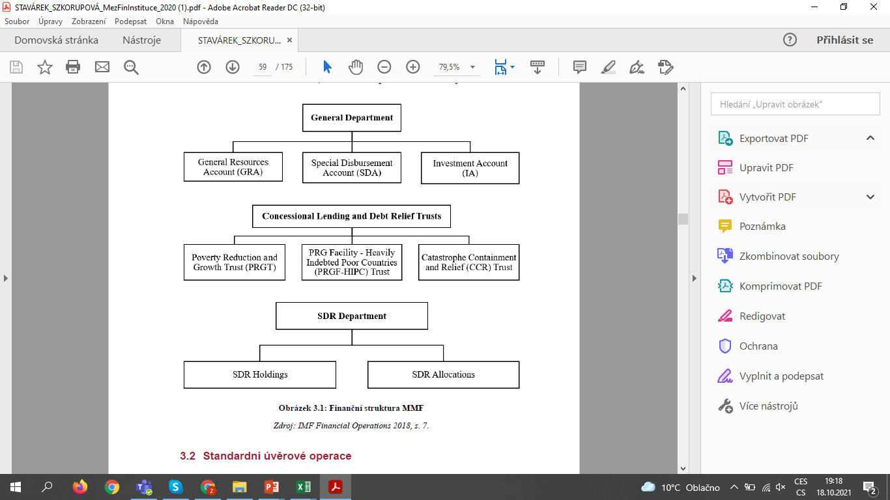
Finanční struktura MMF
Notes:
csvukrs

Slide 7
Standardní úvěrové operace
MMF – organizace spravující členské příspěvky, které využívá s dalšími rezervními aktivy k poskytnutí úvěru dalším členským zemím s ekonomickými problémy spojenými s nerovnováhou platební bilance.
Základní zdroje – splacené členské kvóty, které jsou doplněny multilaterálními a bilaterálními dohodami o poskytnutí finanční zdrojů v případě potřeby.
GRA – základní účet – je základem většiny transakcí mezi členskými zeměmi a MMF včetně standardních úvěrových operací
GRA (základní účet) + SDA (speciální účet – Special Disbursement Account) + IA (investiční účet – Investment Account) = spravuje Generální odbor MMF
GRA – od založení MMF funguje téměř na stejných principech x SDA a IA se mění dle aktuálních potřeb – na základě rozhodnutí orgánu MMF
Notes:
csvukrs

Slide 8
Standardní úvěrové operace
Účet GRA = soubor měn a rezervních aktiv vzešlých z plně splacených kvót
Dva typy měn v držbě MMF
  použitelné měny (usable currencies)
  nepoužitelné měny (unusable currencies)
Pro poskytování úvěrů jsou určeny pouze použitelné měny – měny členských zemí, které vykazují silnou a stabilní situaci své PB a rezervní pozice. Tyto země posuzuje MMF každé čtvrtletí a jsou uvedeny v plánu finančních transakcí (Financial Trasactions Plan)
Členské země vykazující silnou vnější ekonomickou pozici, uvedené ve FTP – mají povinnost na žádost dlužníka převést svou národní měnu na některou ze světových čiroce používaných měn a poskytnou ji v rámci purchase – repurchase mechanismu.
Od 10/2016 se za světové široce využitelné měny považuje USD, EUR, čínsky juan, YEN, GBP
Notes:
csvukrs

Slide 9
Mechanismus standardních úvěrových operací
Finanční pomoc dostupná v tranších
Poskytnutí další tranše podmíněno splněním dohodnutých podmínek
Úvěr poskytnut z rezervních aktiv MMF, která dlužnická země koupí za národní měnu
Splácení probíhá opačným směrem
Purchase – repurchase mechanism tak ovlivňuje strukturu zdrojů MMF, nikoliv jejich celkovou výši
  Poskytnutí úvěru snižuje objem použitelných měn v držbě MMF a zvyšuje objem měny dlužnické země v držbě MMF

Slide 10
Rezervní pozice země (1)
Původně 25 % kvóty splacené ve světových měnách
V čase se mění podle aktivit zahrnujících národní měnu
  rezervní pozice země roste, pokud MMF používá její měnu při poskytování úvěrů
  rezervní pozice země klesá, když dlužnické země touto měnou splácejí úvěry zpět
Zůstatky rezervní pozice jsou úročeny sazbou SDR

Slide 11
Rezervní pozice země (2)
Notes:
csvukrs

Slide 12
Úvěrové nástroje MMF
Postupný vývoj a modifikace úvěrových nástrojů
Od 60. let k původním úvěrům na základě obecné politiky uvěrové tranše zejména ve formě záložních dohod (Stand-by Arrangement) přibyly - facility = speciální nástroje na řešení specifických problémů PB
V roce 2000 velká revize všech nástrojů - modernější struktura se zaměřením na řešení finančních krizí (asijská fin. krize) - členským zemím čelícím nerovnováze PB byly zpřístupněny nástroje s vyšším objeme fin. pomoci a kratší splatností.
Nové nástroje jako reakce na poslední finanční krizi – nové nástroje určené především na prevenci
Politika úvěrové tranše
  První tranše (first credit tranche)
  Následující tranše (upper credit tranche)

Slide 13
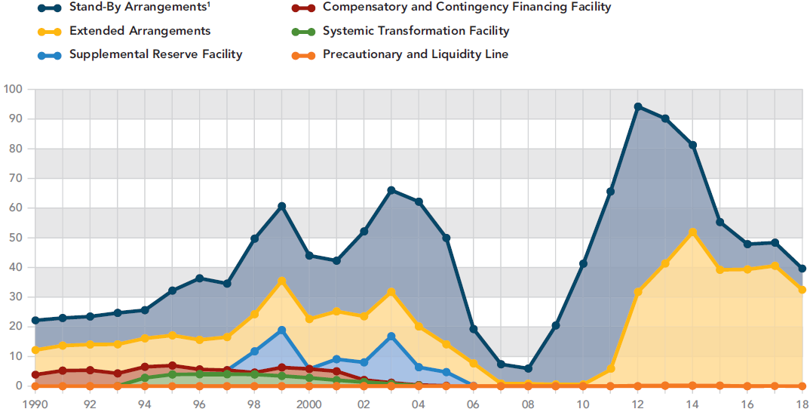
Objem nesplacených poskytnutých úvěrů MMF (mld. SDR)
Notes:
csvukrs

Slide 14
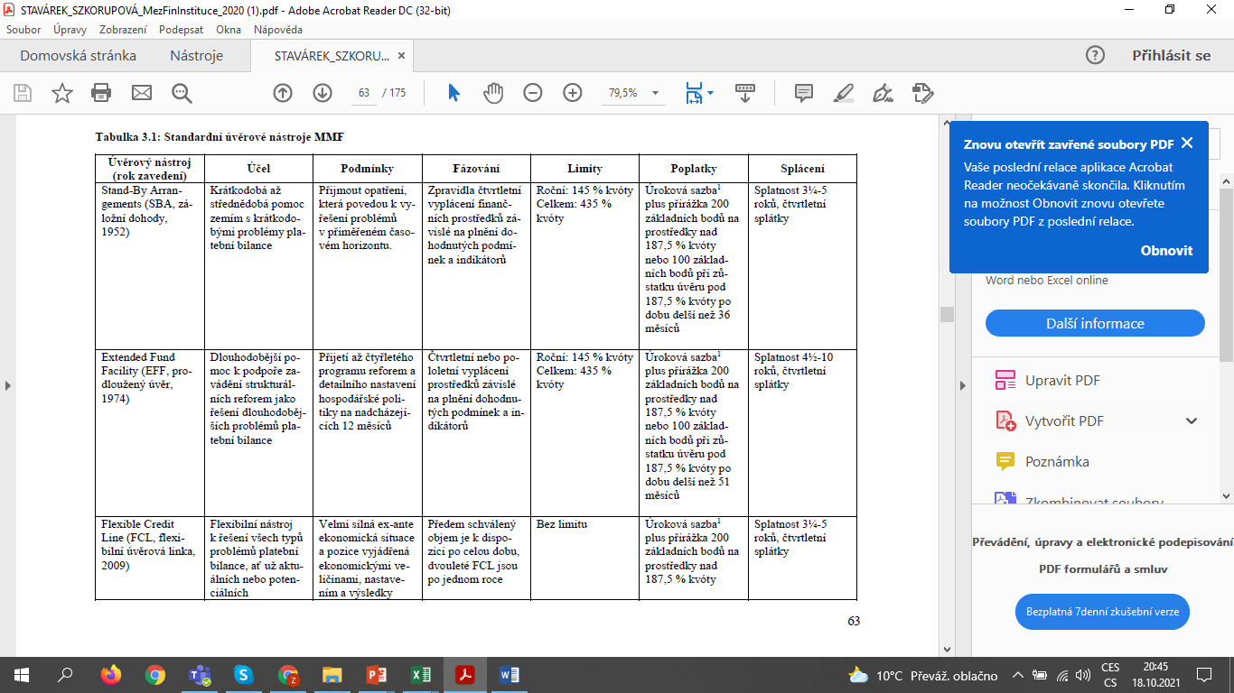

Slide 15
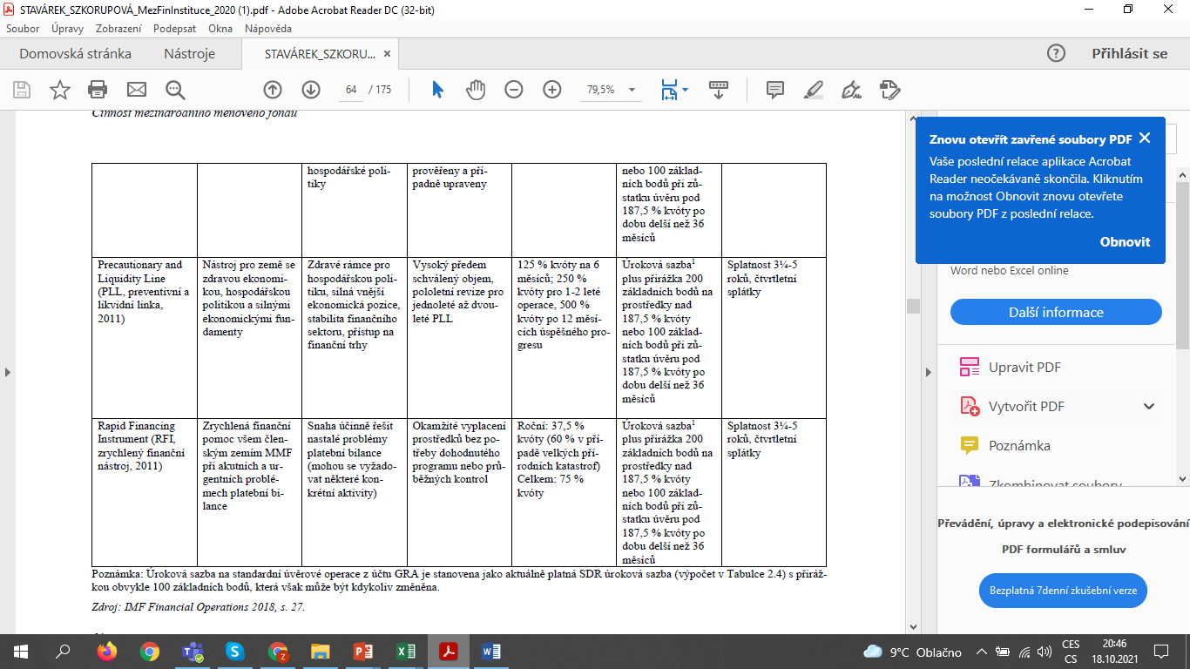

Slide 16
Jednoroční úvěrová kapacita MMF (1996-2006, mld. SDR)
Notes:
csvukrs

Slide 17
Obecné podmínky standardních úvěrových operací
Nouzový stav platební bilance – objem použitých prostředků MMF nesmí překročit výši nerovnováhy/nouzového stavu PB. K posouzení nouzového stavu PB se posuzují 3 aspekty (posuzují se odděleně a nouzový stav PB může byt uplatněn v případě nepříznivé situace jakéhokoliv z nich:
  Aktuální stav platební bilance
  Devizová rezervní pozice
  Vývoj rezervní pozice
Přístup ke zdrojům
  SBA a EFF: 145 % kvóty pro jakékoliv 12měsíční období
  Celkový limit 435 % kvóty pro objem nesplacených úvěrů
Fázování úvěrové operace
Splácení úvěrů podle předem stanoveného kalendáře
  Očekávaná doba splatnosti
  Prodloužená doba splatnosti
Notes:
csvukrs

Slide 18
Záložní dohody (Stand-By Agreements )
Základní úvěrový nástroj MMF, nejstarší nástroj v současném portfoliu
V účinnosti od roku 1952, uprgrade v roce 2009
Střednědobá pomoc zemím s krátkodobými problémy platební bilance
Standardně pokrývá období 1 – 2 let, mohou být poskytnutý i na 3 roky
Čtvrtletní splátky 3¼ – 5 let po poskytnutí první části úvěru
Dlužnická země platí úroky, úrokové přirážky a poplatky za schválení
Pokles ve využití v posledních letech, ale přesto základní nástroj pomoci středně příjmovým zemím
Notes:
csvukrs

Slide 19
Prodloužený úvěr (Extended fund facility)
Poprvé uplatněn v roce 1974
Nástroj dlouhodobé finanční asistence při podpoře zavádění strukturálních reforem s cílem odstranit dlouhodobé potíže platební bilance
Cílové země – země s vážnými problémy PB, které pramení ze strukturální nerovnováhy ve výrobě a obchodu a z hlubokých cenových a nákladových distorzí.
EFF – pro země s pomalým růstem a inherentně špatným stavem PB
Poskytnutí podmíněno přijetím tříletého programu reforem, jeho plnění umožňuje poskytnutí další části
Doba poskytnutí – 3 roky s možností prodloužení na 4 roky
Pololetní splátky 4½ – 10 let po poskytnutí první části úvěru
Dlužnická země platí úroky, úrokové přirážky a poplatky za žádost o úvěr
Notes:
csvukrs

Slide 20
Flexibilní úvěrové linky (Flexible credit lines)
Nový nástroj MMF (2009) pro silné země se zdravým ekonomickým fundamentem, zdravou HP
Účel prostředků FCL – na prevenci ekonomických krizí a problémů jako i jejich řešení
Po splnění kvalifikačních kritérií má země přístup k celému schválenému objemu kdykoliv (úvěr není v tranších)
  velká změna v přístupu MMF k úvěrování, rozdíl v čerpání oproti SBA a EFF. Splacení ale probíhá jako u SBA a EFF.
Délka úvěru 1 – 2 roky s možností zjednodušeného obnovení (prodloužení). Prodloužená doba splácení na 3¼ - 5 let
Objem úvěru stanoven zvlášť pro každý případ, neplatí standardní limity vůči členské kvótě
Notes:
csvukrs

Slide 21
Preventivní likvidní linky (Precautionary and liquidity lines)
Vycházejí z předchozích „Precautionary Credit Lines“
Zcela nový nástroj MMF rovněž pro silné země se zdravým ekonomickým fundamentem, jenž v dílčích oblastech vykazují jistou zranitelnost, což je vylučuje z FCL
Jsou dopředu schváleny jako úvěrové okno – lze čerpat jednotlivé tranše úvěru pro řešení jakéhokoliv problému PB.
Poskytnutí další tranše může být podmíněno splněním určitých podmínek.
Poskytnutý objem vyšší než u SBA
Obnovitelná předschválená úvěrová linka na 6 měsíců až 1-2 roky, čerpání v případě potřeby
Notes:
csvukrs

Slide 22
Zrychlený nástroj financování (Rapid financing instrument)
Rychlý nástroj financování závažných problémů platební bilance se zjednodušeným přístupem prostředkům
Pro poskytnutí není nutná příprava plnohodnotného hospodářského plánu
Použití při širokém spektru urgentních potřeb způsobených např. šoky v cenách komodit, přírodními katastrofami, poválečnými stavy apod.
Úvěr poskytnut jednorázově a okamžitě.
Podmíněn pouze úzkou spolupráci země s MMF na řešení ekonomické situace a nastavení vhodné HP.
Notes:
csvukrs

Slide 23
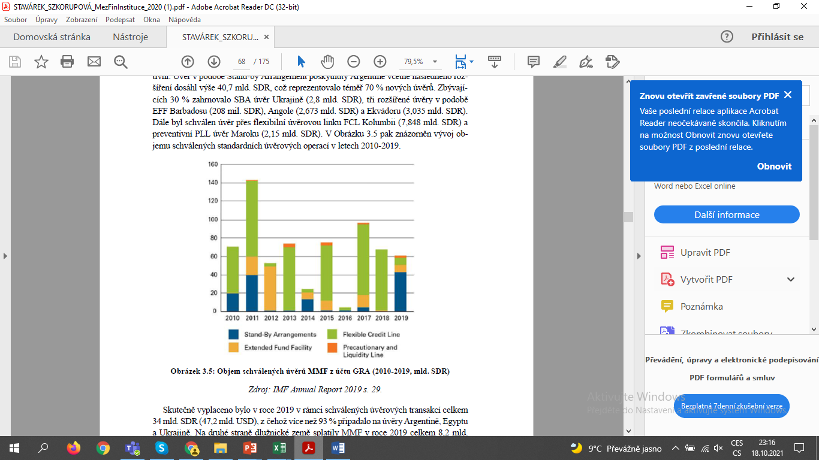

Slide 24
Finanční asistence pro nízkopříjmové země
Finanční asistence pro nízkopříjmové země se skládá ze 2 základních elementů:
  Zvýhodněné úvěry
  Oddlužení
70. léta 20 stol. – zahájení poskytování zvýhodněných úvěrů – od té doby do současnosti expanze pomoci chudým zemím.
Rok 2009 – zásadní reforma – používané nástroje zmodernizované – všechny zvýhodněné úvěrové aktivity centralizované do svěřeneckého fondu Poverty Reduction and Growth Trust (PRGT).
Oddlužení probíhá prostřednictvím dvou inciativ – HIPC, CRR
Využití svěřeneckých fondů nabízí větší pružnost a zohlednění specifických potřeb jednotlivých zemí než standardní operace GRA.
MMF – správce svěřeneckých fondů – poskytuje část prostředků do fondů a mobilizuje prostředky i z jiných zdrojů.
Notes:
csvukrs

Slide 25
Facility pro nízkopříjmové země
3 typy úvěrů + 1 nefinanční nástroj
Extended Credit Facility
Rapid Credit Facility
Standby Credit Facility
Policy Support instrument
Země kvalifikující se na zvýhodněnou pomoc by měly díky pomoci dosáhnout a udržet makroekonomickou úroveň zajišťující trvalé snížení chudoby a podporující ekonomický růst.
Notes:
csvukrs

Slide 26
Extended credit facility – rozšířená úvěrová facilita
Hlavní nástroj MMF pro střednědobou finanční asistenci nízkopříjmovým zemím
Úvěry na podporu makroekonomických programů, kterých cílem je zlepšení ekonomické úrovně a přispění k trvale udržitelnému ekonomickému růstu a snížení chudoby.
Úvěry podmíněné zpracováním národní strategie na snížení chudoby (poverty reduction strategy)
Nízká úroková sazba – 2016 – současnost – Rada výkonných ředitelů rozhodla o nulové úrokové sazbě u ECF a SCF po celou dobu celosvětově nízkých sazeb.
Dostupnost ECF pro období 3 – 4 let – možnost prodloužení na 5 let.
Splácení pololetní a začíná po 5,5 roku po poskytnutí úvěru. Úvěr by měl být splacen do 10 let od poskytnutí.
Notes:
csvukrs

Slide 27
Standby credit facility - Záložní úvěrová facilita
Financování pro řešení krátkodobých problému PB v nízkopříjmových zemích
Podobný nástroj jako SBA u standardních úvěrových transakcí.
Oproti SBA je u SFC zvýhodněná úroková sazba – v současnosti 0 % od roku 2016
Dostupnost SFC je od 12 – 24 měsíců.
S ohledem na určení SCF na překonání krátkodobých problémů s PB – může ji členská země využít pouze během 2,5 roku za období posledních 5 let.
Splácení SFC probíhá pololetně – první splátka je 4 roky po poskytnutí úvěru. Nutnost splatit úvěr do 8 let.
Preventivní využití SFC = členská země musí zaplatit poplatek ve výší 0,15 % vyplacené částky.
Notes:
csvukrs

Slide 28
Rapid credit facility – Zrýchlená úvěrová facilita
Jde o rychlé financování menšího rozsahu
Využití v situacích, kdy není možné stanovit klíčové podmínky poskytnutí a čerpání předešlých dvou typů úvěrů. (případy kdy je nutné čerpat tento druh úvěru – dopady způsobené exogenními ekonomickým šoky, přírodními katastrofami, ozbrojenými konflikty atd.
Hlavní charakteristiky – rychlost a dostupnost finanční asistence.
Úroková sazba – od 07/2015 – 0 %.
Úvěr je poskytnut jednorázově/opakované tranše v omezeném časovém období.
Splácení pololetní a začíná 5,5 roku po poskytnutí úvěrů.
Kompletní splacení úvěru do 10 let od poskytnutí.
Notes:
csvukrs

Slide 29
Policy Support Instrument – nástroj na podporu HP
Nefinanční nástroj.
Poskytován zemím, jež neusilují o finanční pomoc, ale mají zájem konsolidovat a posílit svou HP a její výsledky.
MMF – poskytuje pomoc, monitoring, explicitní doporučení a podporu nastavení HP
Notes:
csvukrs

Slide 30
Podmínky zvýhodněných úvěrů
Maximální objem poskytnutých finanční prostředků:
  Standardně objem zvýhodněné finanční pomoci je 75 % členské kvóty a kumulativní objem 225 % členské kvóty
  speciální případy – může být zpřístupněn vyšší objem finanční asistence než standardní limity – 100 % členské kvóty pro roční asistenci a 300 % členské kvóty pro celkový kumulativní objem finanční asistence. (Země s mimořádně silnými problémy PB, musí být vytvořen silný program přizpůsobení HP, který zaručí splácení úvěru, země nedisponuje přístupem k soukromým zdrojům na kap. trzích, země se výší hrubého národního důchodu na obyvatele kvalifikuje pro rozvojovou pomoc IDA)
  Zvýhodněná fin. pomoc v rámci PRGT může být kombinovaná se standardními úvěry GRA – blending – možné pro země, kde hrubý národní důchod na obyvatele je vyšší než rozhodná úroveň pro rozvojovou pomoc z IDA. V případe blendingu předpoklad využití zvýhodněné a standardní pomoci v poměru 1:2 a zachování limitu pro objem zvýhodněné pomoci
Notes:
csvukrs

Slide 31
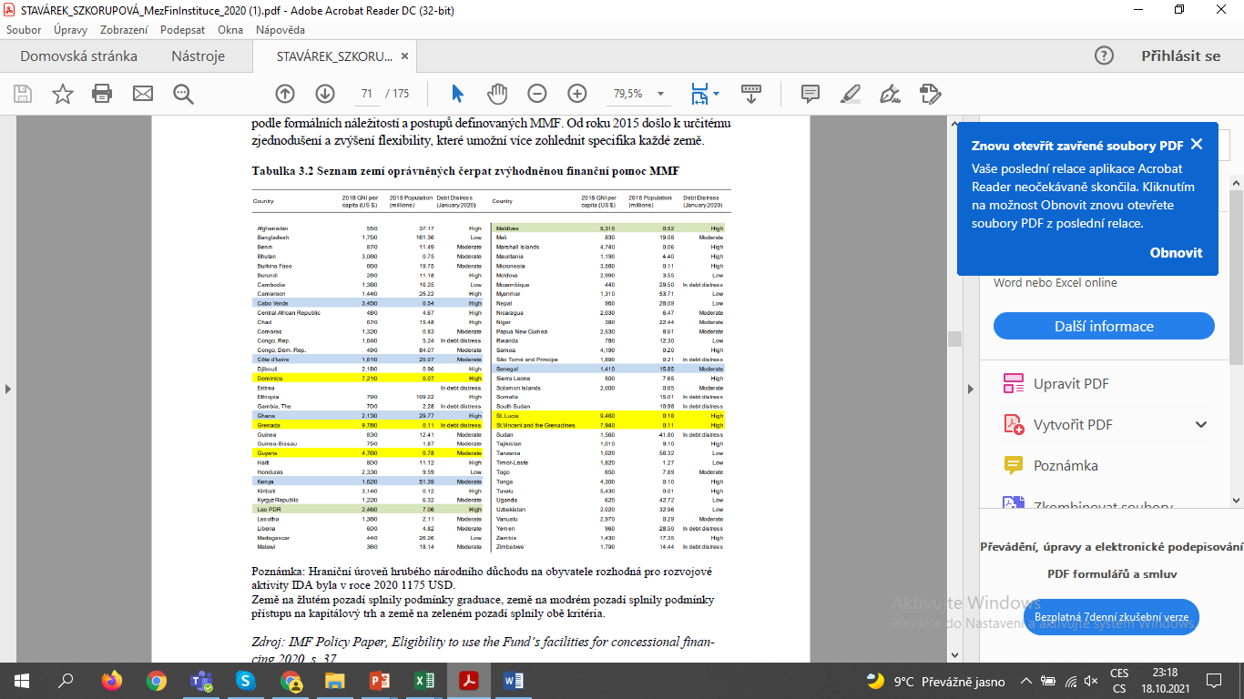

Slide 32
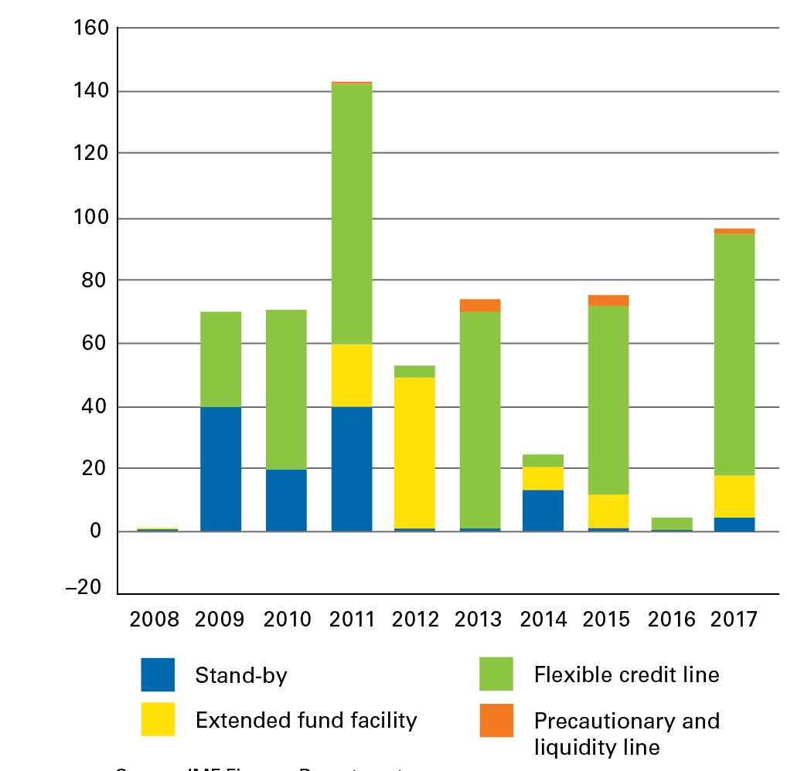
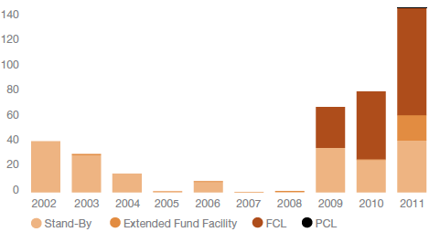
Nově poskytnuté úvěry v jednotlivých letech (mld. SDR)
Notes:
csvukrs

Slide 33
Heavily Indebted Poor Countries Inititative - HIPC
HIPC – společný projekt MMF a SB – snížení zadlužení chudých zemí
Cíl – aby žádná chudá země nečelila dluhovému břemenu, které nemůže zvládnout
Rok 1996 - začátek fungování inciativy.
Doposud balíčky snižování dluhu schváleny pro 36 zemí, z toho 30 v Africe.
Celkově úlevy 76 mld. USD na oddlužení.
Rok 2005 – inciativa HIPC doplněná Multilaterální inciativou pro oddlužení (MDRI) – cíl – urychlit pokrok směrem k Rozvojovým cílům tisíciletí OSN.
MDRI – umožňuje 100 % úlevy na způsobilé dluhy ze strany 3 multilaterálních institucí (MMF, SB a Afrického rozvojového fondu – AfDF.
Rok 2007 – IaDB poskytla další oddlužení nad rámec HIPC 5 zemím západní polokouli.

Slide 34
Heavily Indebted Poor Countries Inititative - HIPC
Země, kterým je poskytnuté oddlužení se musí zavázat ke snižování chudoby prostřednictvím politických změn a prokázat dobré výsledky v průběhu času.
MMF a SB poskytují prozatímní oddlužení a následně na základě prokázaných výsledků poskytují celkové oddlužení.
Proces oddlužení má 2 fáze:
  1. fáze završená bodem rozhodnutí – decision point – splnění kvalifikačních podmínek
  2. fáze finalizována bodem dokončení – completion point – země prokáže udržitelnost oddlužení

Slide 35
Heavily Indebted Poor Countries Inititative - HIPC
BOD ROZHODNUTÍ – pro zařazení země do HIPC musí byt splněný 4 podmínky:
  Země musí být způsobilá čerpat zvýhodněnou rozvojovou pomoc od Mezinárodní rozvojové agentury (IDA) a zvýhodněnou finanční asistenci MMF v rámci PRGT.
  Země musí čelit neudržitelnému dluhovému zatížení, které nelze řešit prostřednictvím tradičních mechanismů na oddlužení.
  Země musí prokázat dobré výsledky v provádění reforem a zdravé hospodářské politiky v rámci podpůrných programů MMF a Světové banky.
  Země připravila národní strategii na snížení chudoby (PRSP) na základě participace a širokého konsensu občasné společnosti.
Splnění 4 bodů – mezinárodní společenství se zaváže snížit dluh na úroveň, která je považována za udržitelnou. Země může obdržet předběžné oddlužení týkající se dluhové služby, která je aktuálně splatná.

Slide 36
Heavily Indebted Poor Countries Inititative - HIPC
BOD UKONČENÍ – pro trvalé a neodvolatelné oddlužení v rámci inciativy HIPC musí země splnit podmínky:
  Země musí prokázat další dobré výsledky programů, které byly podporovány úvěry a finanční asistencí od MMF a Světové banky.
  Země musí úspěšně implementovat klíčové reformy a opatření hospodářské politiky, které byly dohodnuty v bodě rozhodnutí.
  Země musí úspěšně naplňovat svou strategii na snížení chudoby po dobu alespoň jednoho roku.
  BOD UKONČENÍ – po splnění uvedených podmínek může země dosáhnout kompletní oddlužení, které ji bylo přislíbeno. Z 39 zemí způsobilých pro oddlužení již 36 dosáhlo plné oddlužení. 3 země dosud nedosáhly svých rozhodovacích bodů, nejblíže je Somálsko.
  Vzhledem k tomu, že 36 zemí z 39 získalo oddlužení, lze iniciativu HIPC považovat za téměř ukončenou.

Slide 37
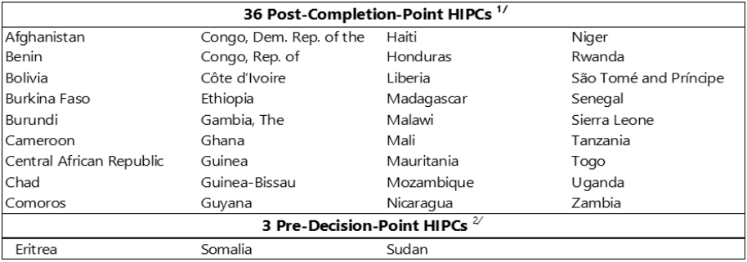
Seznam zemí způsobilých pro oddlužení v rámci HIPC (stav k říjnu 2020)

Slide 38
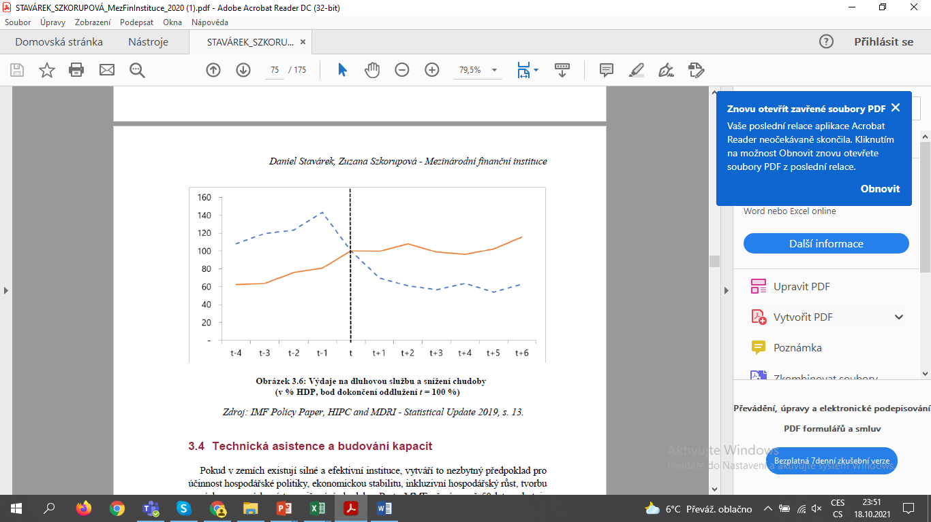

Slide 39
Technická asistence
MMF – poskytuje technickou pomoc a školení centrálním bankám, ministerstvům financí, daňovým a finančním úřadům a dalším ekonomickým institucím.
Technická asistence - pomáhá zemím posilovat veřejné finance, modernizovat měnové a kurzové politiky, posilovat finanční systémy, rozvíjet silné právní rámce, zlepšovat správu věcí veřejných a zlepšovat sestavování a vykazování makroekonomických a finančních údajů.
O technickou asistenci a pomoc MMF a budování kapacit žádá členská země.
Technickou asistenci MMF již poskytl všem členským zemím.
V posledních letech byla zhruba polovina zdrojů MMF souvisejících s budování kapacit směřována do rozvojových zemí s nízkými příjmy.

Slide 40
Technická asistence
Roční objem technické asistence a budování kapacit dlouhodobě roste a nyní převyšuje 300 mil. USD.
Více než polovina nákladů je financována z externích zdrojů partnery MMF. Jedná se především o vlády vyspělých zemí, Evropskou unii a vybrané mezinárodní rozvojové instituce.

Slide 41
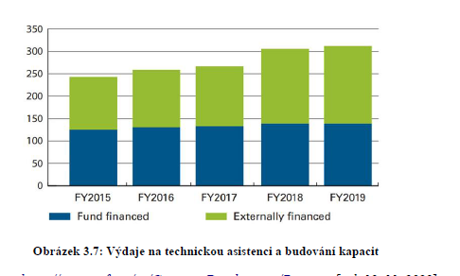

Slide 42
C KONEC PŘEDNÁŠKYC
DĚKUJI ZA POZORNOST
☺

